Slide 1
8.tř.Chemie
Kovy alkalických kovů(strana: 59 v učebnici)
Udělejte si výpisky z přiložené prezentace.
Písemně do sešitu odpovězte na otázku sova č.7 ze strany 59
v učebnici).
Notes:
1

Slide 2
Kovy alkalických zemin
Ing.L.Johnová
ZŠ Lom
Notes:
2

Slide 3
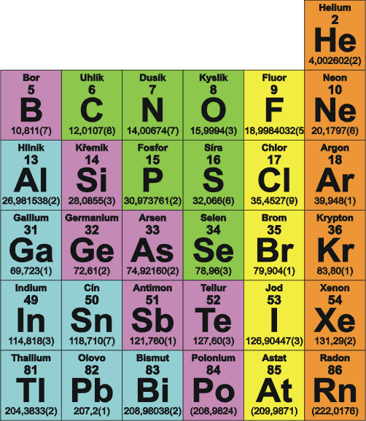
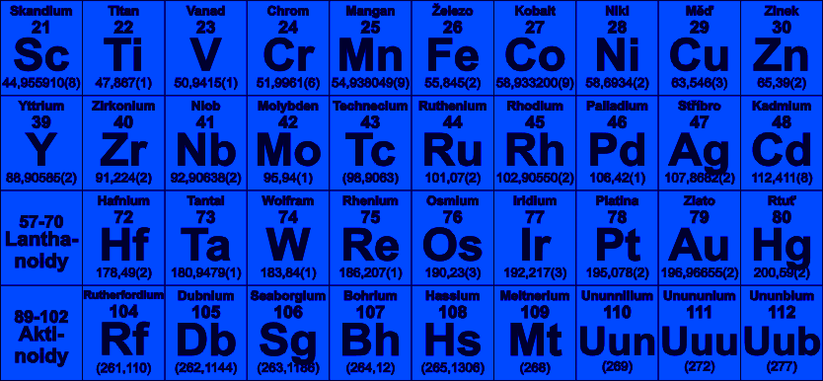
Kovy alkalických zemin
Notes:
3

Slide 4
Kovy alkalických zemin
- druhá skupina PSP( dříve skupina II. A)
beryllium(Be)
hořčík(Mg)
vápník(Ca)
stroncium(Sr)
baryum(Ba)
radium(Ra) radioaktivní
Notes:
4

Slide 5
Kovy alkalických zemin
- mají ve valenční elektronové vrstvě dva valenční
elektrony
- beryllium je tvrdé rýpe do skla
- hořčík je středně tvrdý, lehký, tažný a hořlavý kov
- jsou reaktivní a měkké kovy(krájet nožem)
- v přírodě – vázané vždy ve sloučeninách
- vytvářejí kationty
- v zemské kůře – hořčík, vápník
Notes:
5

Slide 6
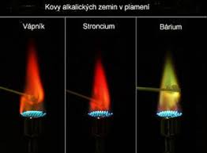
Kovy alkalických zemin
- jejich soli barví plamen – plamenová zkouška
ionty Ca – barví plamen cihlově červeně
ionty Sr – karmínově červeně
ionty Ba – žlutozeleně
- Většina sloučenin Be, Ba, Sr jsou jedy
Notes:
6

Slide 7
Kovy alkalických zemin
Hořčík - Mg
Výskyt:
– magnezit, chlorofyl
Vlastnosti:
- lehký, středně tvrdý, stříbrolesklý kov,
vysoce hořlavý, hoří svítivým plamenem
- biogenní prvek(doplněk stravy-minerální voda)
- výskyt u zelených rostlin – je součástí zeleného barviva CHLOROFYLU
Notes:
7

Slide 8
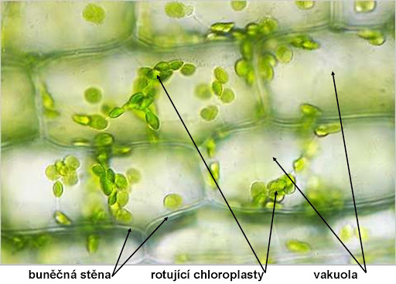
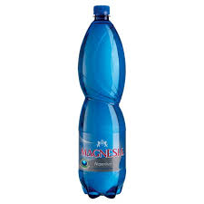
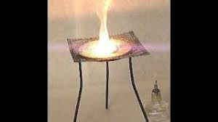
Kovy alkalických zemin
Použití:
- je součástí slitiny – dural(lehká, pevná), na výrobu rámů jízdních kol, stavba letadel, lodí, drátů, tyčí, trubek
- sloučeniny – v lékařství (překyselení žaludku)
Notes:
8

Slide 9
Kovy alkalických zemin
Vápník - Ca
Výskyt:
– uhličitan vápenatý se nachází jako nerost kalcit či
aragonit , je součástí schránek měkkýšů a
skořápek vajec, krápníky, kotelní kámen
Vlastnosti:
- šedobílý, měkký a lehký, velmi reaktivní kov, v přírodě jen
ve sloučeninách, hoří červeně cihlovým plamenem
- biogenní prvek – základní složka kostí a zubů obratlovců
Notes:
9

Slide 10
Kovy alkalických zemin
Vápník - Ca
Použití:
- sloučeniny – pálené vápno(Ca O- oxid vápenatý)
- uhličitan vápenatý(CaCO3) – se teplem rozkládá
na Ca O a oxid uhličitý
- vápenec
Cukrovary - vyžadují vysoce čistý vápenec
(obsah CaCO₃ minimálně 94 %)
Výroba celulózy
Hutní výroba (vápenec s velmi malým obsahem hořčíku
a fosforu)
Odsiřování
Notes:
10

Slide 11
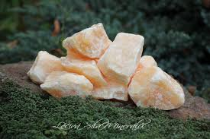
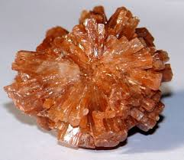
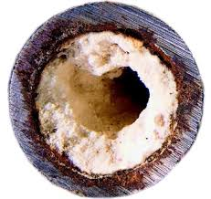
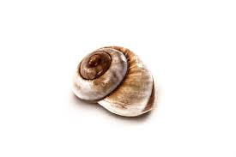
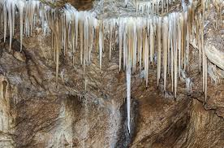
Kovy alkalických zemin
Vápník - Ca
Notes:
11

